Slide 1
《春天的故事》
一九七九年，那是一个春天，有一位老人在中国的南海边画了一个圈，神话般地崛起座座城,奇迹般地聚起座座金山……
①“老人”指的是谁？
②“南海边画了一个圈”是指什么？

Slide 2
第9课 对外开放
春的寓意
对外开放之义
对外开放之因
对外开放之时
对外开放之地
对外开放之果
春天的故事
春的呼唤
春的到来
春的脚步
春的硕果

Slide 3
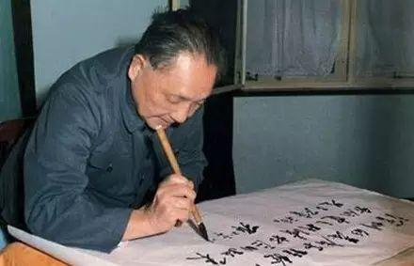
春的寓意—
对外开放之义
对外开放：一方面是指国家积极主动地扩大对外经济交往；另一方面是指放宽政策，放开或者取消各种限制，不再采取封锁国内市场和国内投资场所的保护政策，发展开放型经济。

Slide 4
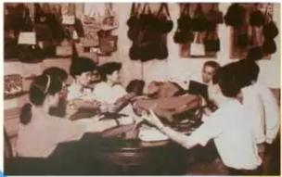
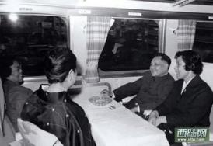
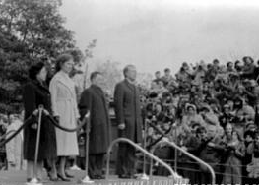
春的呼唤—
对外开放之因
思考：根据材料，归纳新时期我国实行对外开放政策的原因？
逃港问题
自发搞“引进外资”
体验新干线
出访美国
材料：现在的世界是开放的世界。中国在西方国家产业革命以后变得落后了（百度数据：1978年我国人均GDP在有数据的137个国家里排名第135位，仅领先尼泊尔和索马里），一个重要原因就是闭关自守。……三十几年的经验教训告诉我们，关起门来搞建设是不行的，发展不起来。——《邓小平文选》第三卷，第64、78页
邓小平：贫穷不是社会主义，发展才是硬道理
1.国内原因：经济落后、闭关自守教训、改革开放的决策
2.国际原因：经济全球化趋势

Slide 5
春的到来—
对外开放之时
会议
１９７８年１２月十一届三中全会
对内改革：家庭联产承包责任制；城市经济体制改革
决策
对外开放

Slide 6
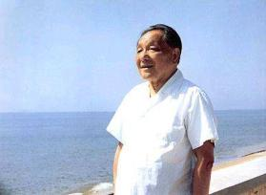
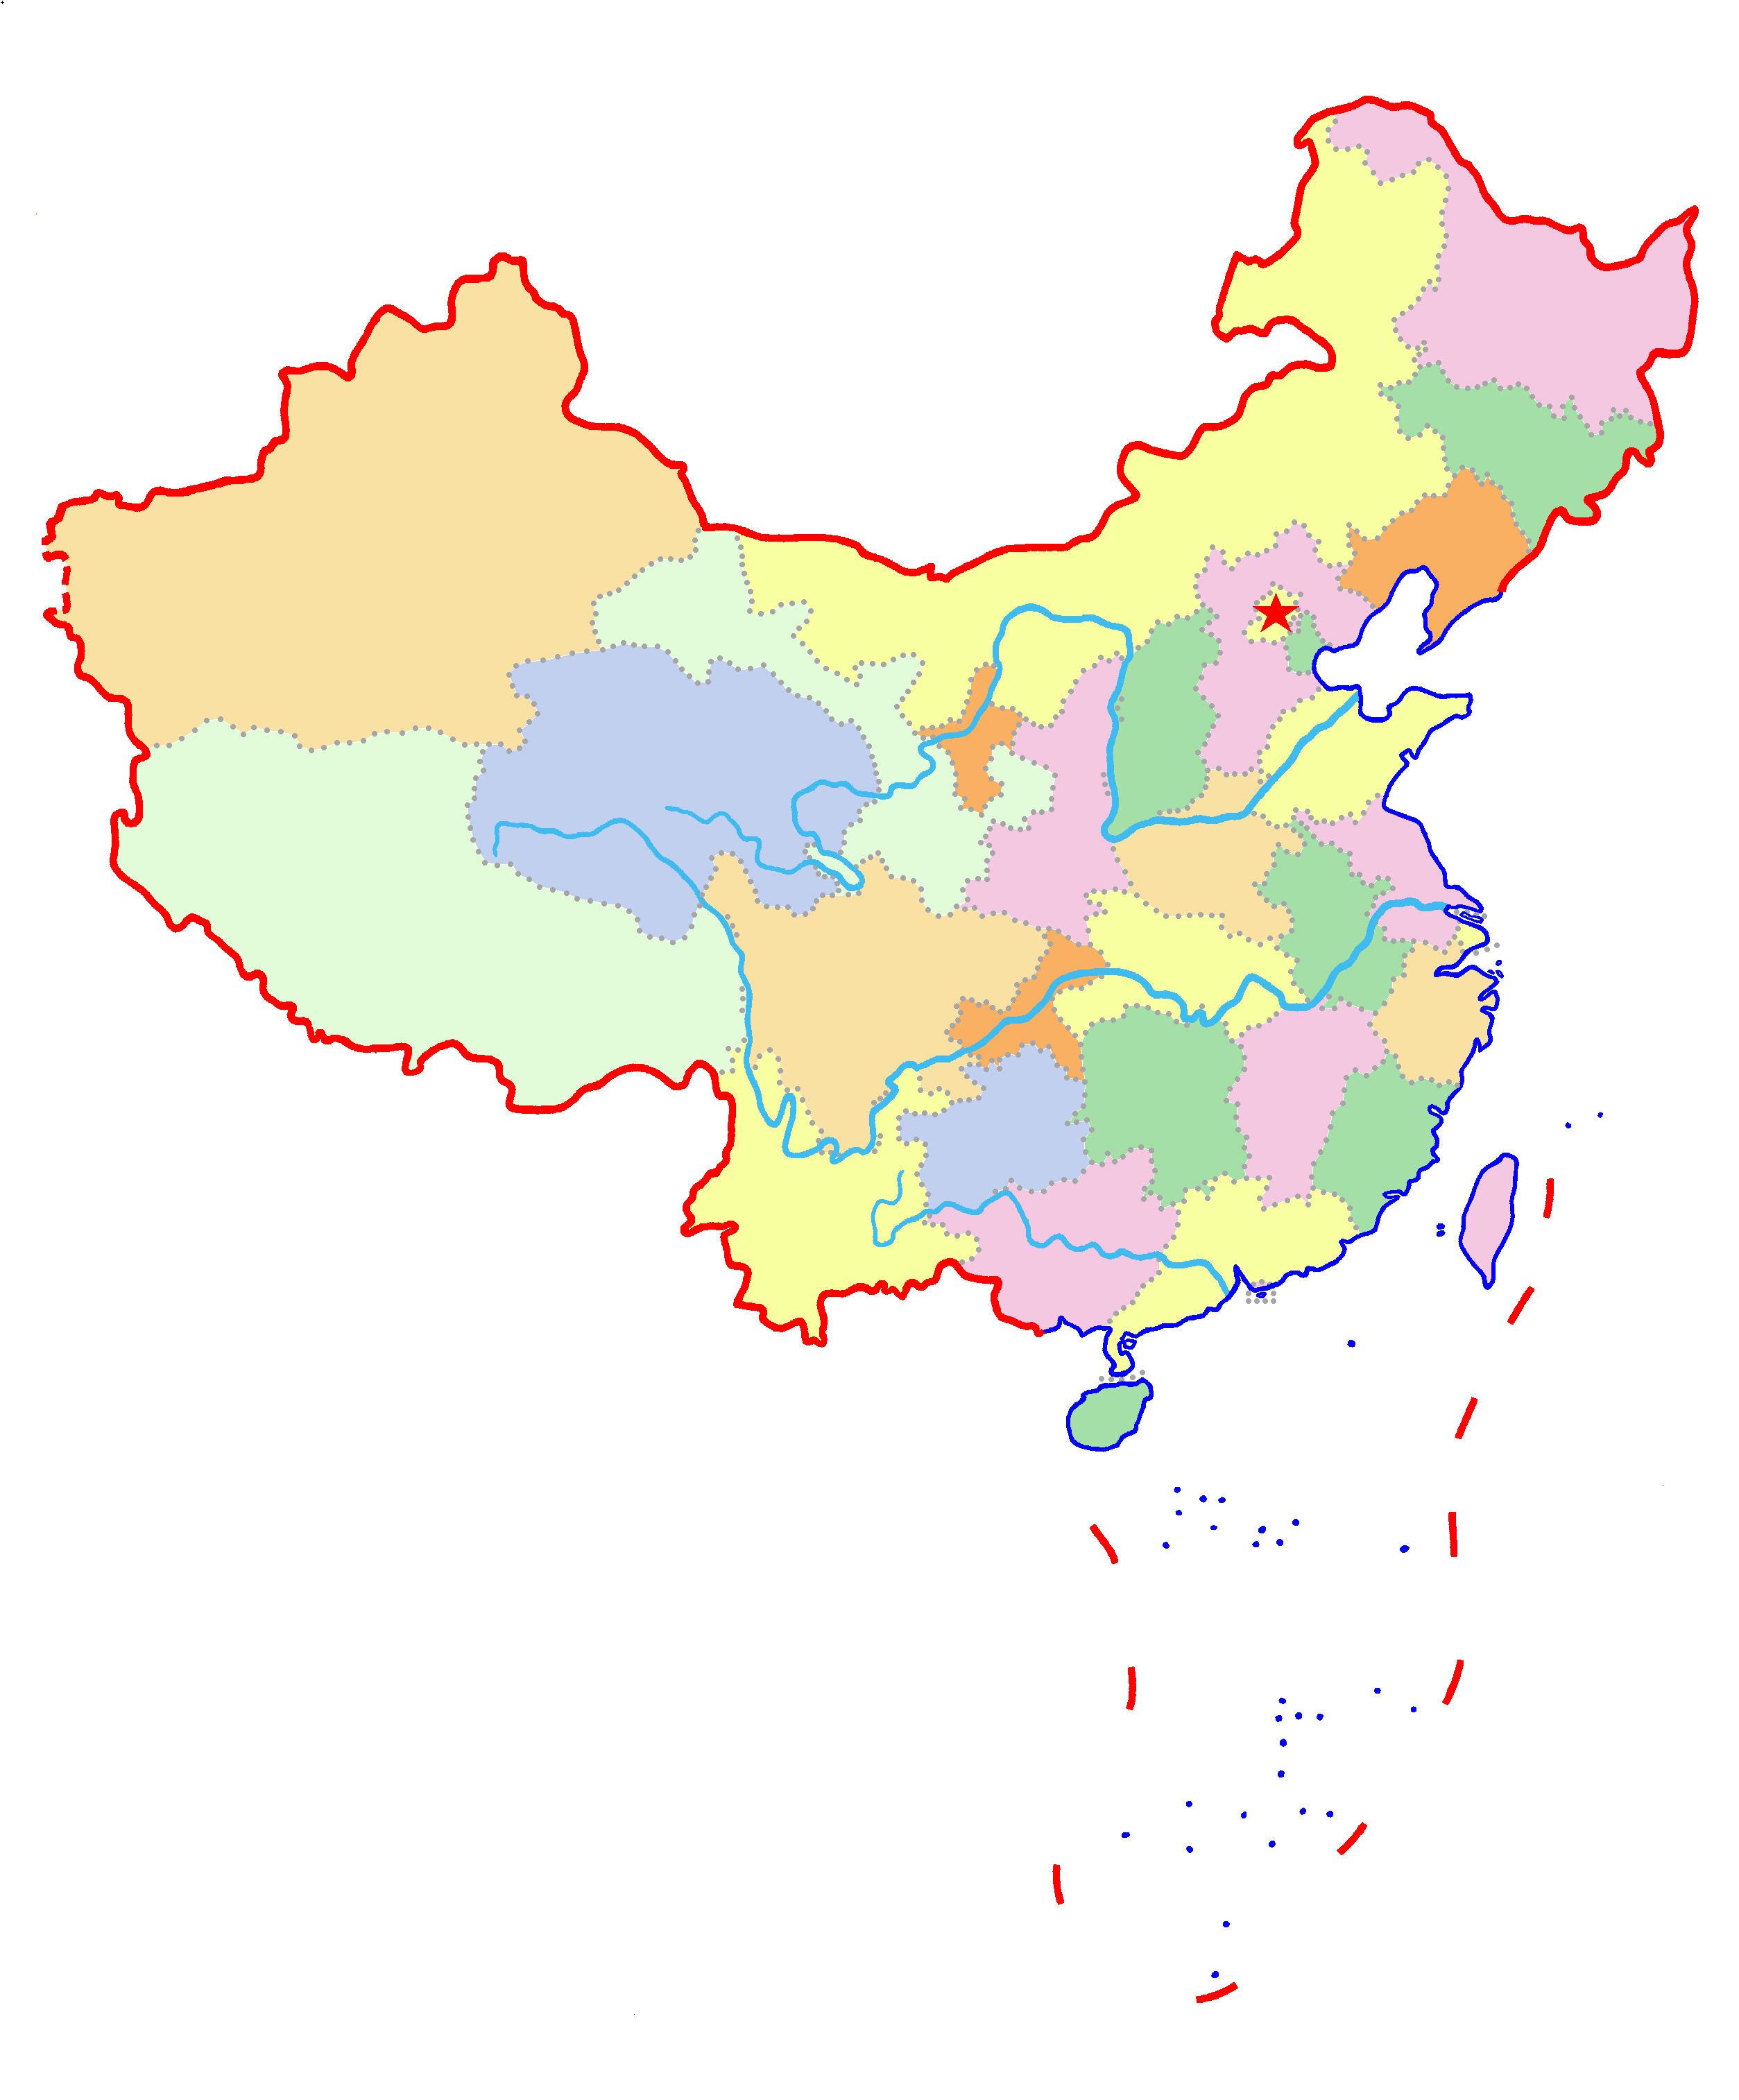
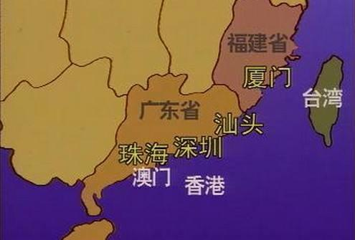
春的脚步—对外开放之地
1：建立经济特区
“1979年，那是一个春天，有一位老人在中国的南海边画了一个圈。
材料：邓小平曾如此解释“出牌顺序“为什么我考虑深圳开放？因为它面对着香港；开放珠海，是因为它面对着澳门；开放厦门，因为它面对着台湾…… ——邓小平
①地处沿海，交通便利
②临近港澳台，靠近国际市场
③华侨众多，有利于吸引侨资
思考：选择广东的有利条件是什么？
（提示：地理位置、历史原因等方面思考）

Slide 7
春的脚步—对外开放之地
1：建立经济特区
探究：经济特区“特”在何处？
材料一：
除投资规模在一亿元以上项目要报国务院审批，轻工业投资3000万 元以上……其余项目不需国家综合平衡，特区可以自己审批。
——《六十年国事纪要》
材料二：
第十三条 特区企业进口生产所必需的机器设备……，免征进口税……
第十六条 客商将所得利润用于在特区内进行再投资为期五年以上者，可申请减免用于再投资部分的所得税。
第十八条 凡来往特区的外籍人员、华侨和港澳同胞，出入境均简化手续，给予方便。
——《广东省经济特区条例 》

Slide 8
春的脚步—对外开放之地
1：建立经济特区
探究：经济特区“特”在何处？
材料一：
除投资规模在一亿元以上项目要报国务院审批，轻工业投资3000万 元以上……其余项目不需国家综合平衡，特区可以自己审批。
——《六十年国事纪要》
材料二：
第十三条 特区企业进口生产所必需的机器设备……，免征进口税……
第十六条 客商将所得利润用于在特区内进行再投资为期五年以上者，可申请减免用于再投资部分的所得税。
第十八条 凡来往特区的外籍人员、华侨和港澳同胞，出入境均简化手续，给予方便。
——《广东省经济特区条例 》
实行特殊的经济政策和经济管理体制
允许外国企业或个人以及华侨、港澳同胞进行投资活动，并在进出口、减免税等方面提供优惠条件。

Slide 9
春的脚步—
1：建立经济特区
观看视频，对比深圳建立特区前后的变化

Slide 10
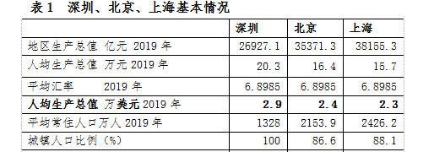
春的脚步—对外开放之地
1：建立经济特区
深圳
“一夜崛起之城”
对外开放的“窗口”

Slide 11
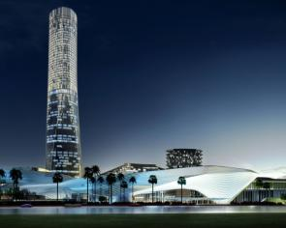
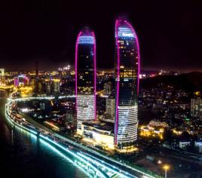
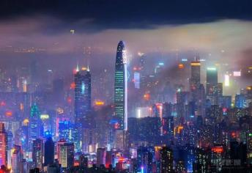
春的脚步—对外开放之地
1：建立经济特区
P45课后活动：经济特区作用和影响？
珠海
汕头
厦门
深圳
材料：1984年，邓小平视察了深圳、珠海、厦门特区后说：“特区是个窗口，是技术的窗口，管理的窗口，知识的窗口，也是对外政策的窗口。从特区可以引进技术，获得知识，学到管理，管理也是知识。特区成为开放的基地，不仅在经济方面、培养人才方面使我们得到好处，而且会扩大我国的对外影响。”
——《邓小平文选》
①引进了外资、先进技术和管理经验
②推动了国内的进一步改革
③扩大了对外经济交流
④发展了社会主义现代化事业
Notes:
袁庚是招商局集团原常务副董事长、招商局蛇口工业区和招商银行、平安保险等企业创始人、百年招商局第二次辉煌的主要缔造者、中国改革开放事业的重要探索者2018年12月18日，党中央、国务院授予袁庚同志改革先锋称号，颁授改革先锋奖章，并获评改革开放试验田“蛇口模式”的探索创立者

Slide 12
春的脚步—对外开放之地
2：建立沿海开放城市
阅读课本P44示意图：
1984年我国又进一步开放了哪些沿海城市？
天津
秦皇岛
大连
烟台
青岛
经济特区
沿海开放城市
南通
连云港
上海
广州
宁波
北海
温州
点
线
福州
湛江

Slide 13
春的脚步—对外开放之地
3：建立沿海经济开发区
阅读课本P44示意图：1985年我国又进一步开辟了哪些经济开放区？1988年新增了哪个经济特区？
环渤海地区
长江三角洲
沿海经济开放区
沿海开放城市
经济特区
珠江三角洲
闽南三角区
海南岛

Slide 14
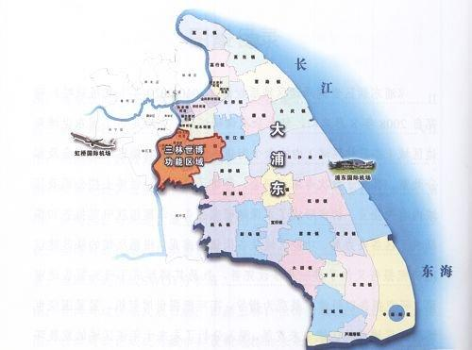
春的脚步—对外开放之地
3：建立沿海经济开发区
结合课本P43：
1990年我国又建立了哪个开发区？
上海浦东开发区

Slide 15
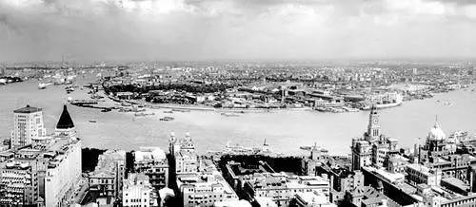
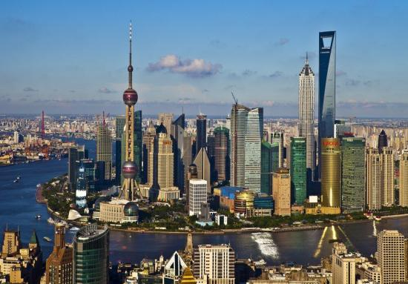
春的脚步—对外开放之地
3：建立沿海经济开发区
“上海是我们的王牌，把上海搞起来是一条捷径”。……浦东面对的是太平洋，是欧美，是全世界。
——邓小平
不断深入──对外开放领域的扩大
宁要浦西一张床，不要浦东一幢房
国际经济、金融和贸易中心之一
1990年以前的上海浦东
现在的上海浦东
Notes:
现在的上海浦东很繁华，可是在1990年以前，人们却很嫌弃浦东在短短30年间已经成为了——

Slide 16
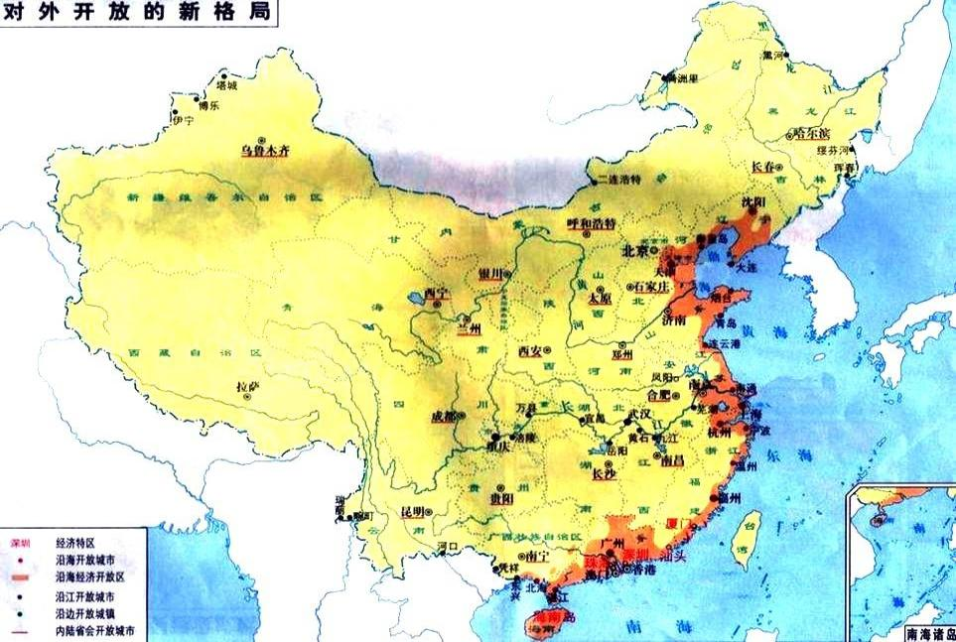
春的脚步—对外开放之地
4：纵深推进，深入内地
满州里
1
经济特区
2
沿海开放城市
环渤海地区
3
沿海经济开放区
浦东
4
内地（沿江、沿边、省会）
长江三角洲
1992重庆
海南
珠江三角洲

Slide 17
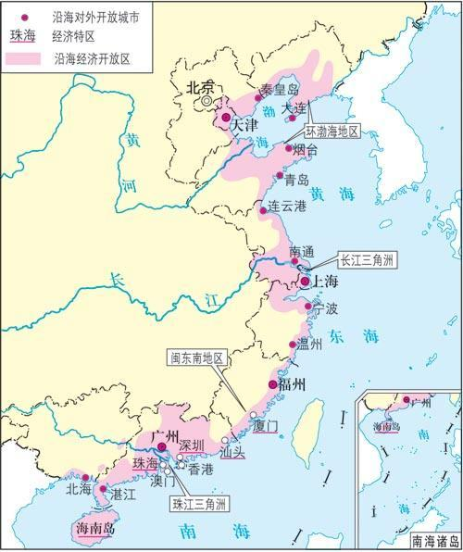
不断深入──对外开放领域的扩大
1980年 设立四个经济特区
经济特区
点
1984年 开放14个沿海城市
1985年 开放沿海经济开放区
沿海开放城市
线
1988年 建立海南岛经济特区
沿海经济开放区
1990年 设立上海浦东开发区
1992年 开放内地（沿江、沿边、省会）
内地（沿江、沿边、省会）
面
特点：形成全方位、多层次、宽领域的对外开放格局。

Slide 18
思考：如何理解对外开放格局初步形成的特点？
全方位
多层次
宽领域
对世界上所有的国家开放
根据各地区的实际和特点，通过经济特区、沿海开放城市等多种形式，从东到西、从沿海到内地逐步推进的开放。
对外开放不仅仅是经济领域，也包括科学、教育、文化、服务业、医疗卫生等领域。

Slide 19
春的硕果—
对外开放之果-How？
在对外开放的过程中光有“请进来” 是不够的，还提出了“走出去”的战略。
请进来：
引进外国资金、管理经验、先进的技术
走出去：
对外投资、带动商品了劳务出口；加入世界贸易组织
2001年12月中国成为世界贸易组织的成员。

Slide 20
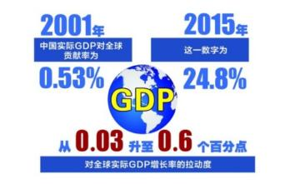
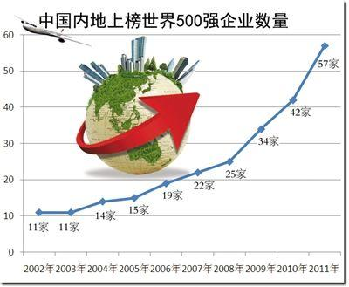
探究：加入世界贸易组织，给中国带来了哪些机遇和挑战？加入WTO有何重大意义？
材料：对普通百姓来说，加入世贸组织后，我国关税将进一步下降… …给广大消费者带来实惠… …同时，我国部分行业的垄断也将会被打破，消费者也同样会因此而获得更多的实惠。

Slide 21
机遇：引进国外的投资和技术；学习先进的经济管理经验等。
挑战：中国仍属于发展中国家科技水平和经济水平相对较弱，在国际竞争中常处于不利地位等。
材料：对普通百姓来说，加入世贸组织后，我国关税将进一步下降… …给广大消费者带来实惠… …同时，我国部分行业的垄断也将会被打破，消费者也同样会因此而获得更多的实惠。
意义：为我国参与经济全球化开辟了新途径，为国民经济和社会发展开拓了新空间，标志着我国对外开放进入一个新阶段

Slide 22
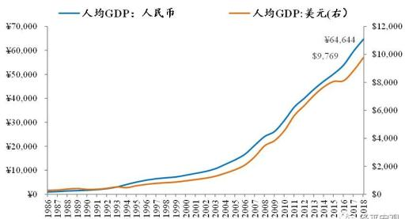
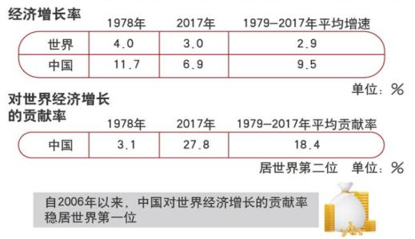
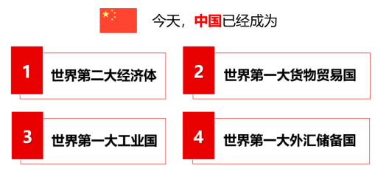
春的硕果—
对外开放之果
中国的发展离不开世界，世界的繁荣也需要中国。
以上数据说明什么问题？（人民、国家、国际）
改革开放——
①使中国人民的生活水平获得了提高。
②使中国经济得到持续、稳定、快速的发展；
③增强了综合国力，提高了国际地位；

Slide 23
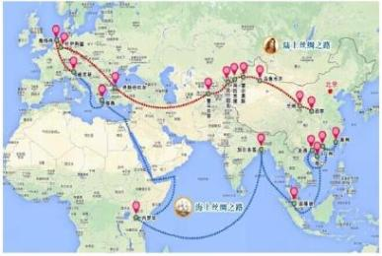
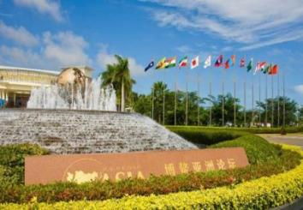
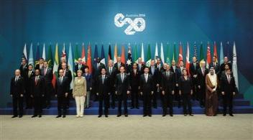
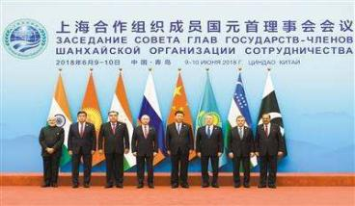
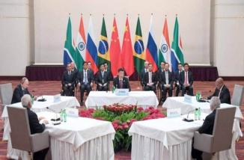
春的硕果—
对外开放之果
近几年来我国对外开放取得的成就？
G20峰会
“一带一路”
博鳌论坛
亚投行
上海合作组织
金砖会议

Slide 24
春的硕果—
对外开放之果
习近平：中国开放的大门不会关闭，只会越开越大。

Slide 25
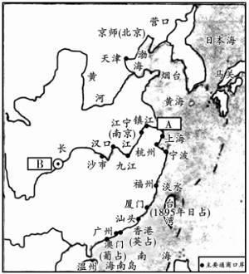
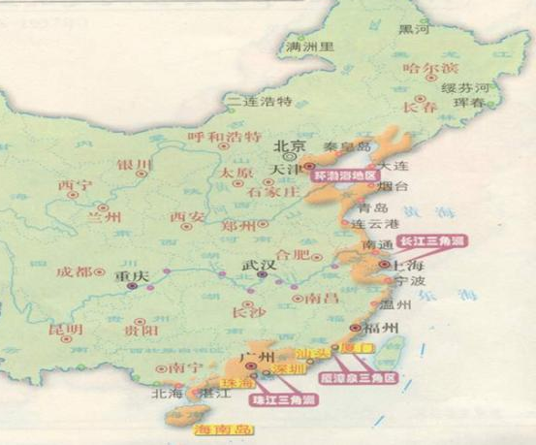
【拓展提高】
清末的通商口岸
对外开放新格局
汉口
重庆
当今我国的对外开放和近代中国的开放一样吗？为什么？（提示：从前提、目的、后果三个角度思考）

Slide 26
前提不同：
近代开放是在国家主权的独立完整遭到严重破坏的情况下的被迫开放；现代开放则是在维护国家主权完整前提下的主动开放。
目的不同：
近代开放是适应列强对华侵略的需要；现代开放则是为了发展经济。
后果不同：
近代开放使中国的半殖民地化程度逐渐加深并日益贫困；现代开放则使国家逐渐走向富强。

Slide 27
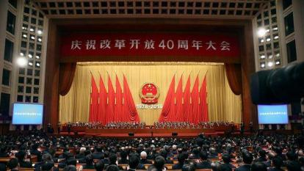
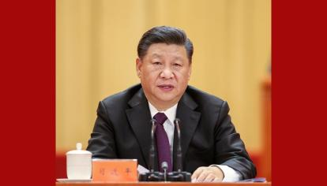
新形势下的对外开放
✦ 必须坚持扩大开放，不断推动共建人类命运共同体。改革开放40年的实践启示我们：开放带来进步，封闭必然落后。中国的发展离不开世界，世界的繁荣也需要中国。
——2018年12月8日，习近平在庆祝改革开放40周年大会上的讲话
认识
开放带来进步，封闭必然落后
开放是国家繁荣的必由之路
对外开放是实现国家繁荣富强的根本出路

Slide 28
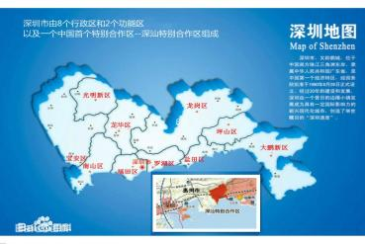
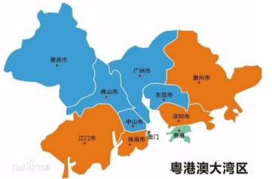
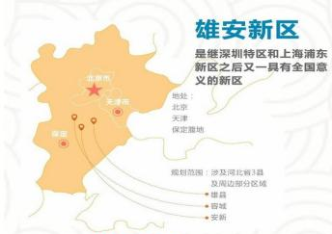
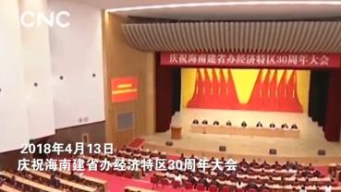
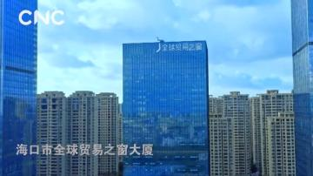
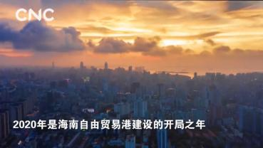
新形势下的对外开放
从深圳特区到粤港澳大湾区再到雄安新区，正向着开放新高地迈进
从建立海南经济特区 到支持海南建设自由贸易港，向世界最高开放水平迈进

Slide 29
课堂小结
第9课 对外开放
经济特区
沿海开放城市
加入世界贸易组织
引进来
走出去
沿海经济开放区
内地

Slide 30
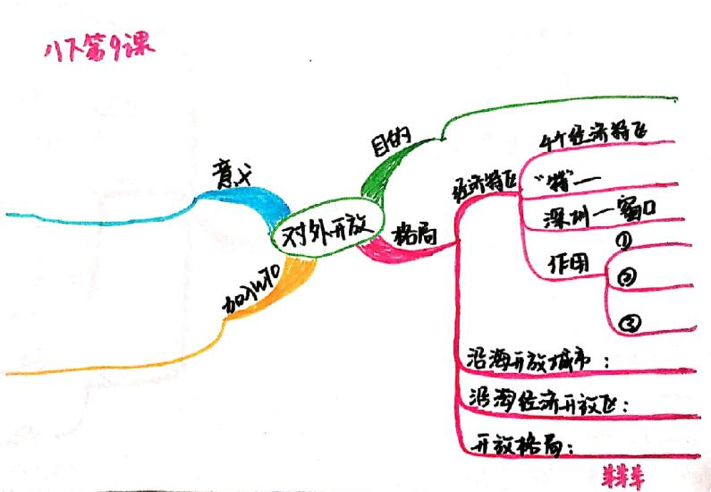
课后作业-Homework after class
1.绘制本课思维导图
和“对外开放格局”时间轴。
1980年
设立经济特区

